Slide 1

Тектонічні структури та пов’язані з ними форми рельєфу

Slide 2
Дайте відповідь на запитання:
1. Назвіть внутрішні та зовнішні геологічні процеси. Порівняйте наслідки їхньої дії.
2. Поясніть механізм виникнення землетрусів та вулканів.
3. Поясніть як формуються зсуви.

Slide 3
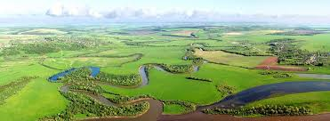
Форми рельєфу
Геоморфологія
Орографія
Фізичні карти

Slide 4
Форми рельєфу
Планетарні форми
Материки
Западини океанів
Основні форми (макроформи)
Рівнини (64%) гори (36%)
Рівнини, гори, глибоководні желоби
Середні (мезо-) та дрібні (міні-) форми
Яри, балки, зсуви, бархани, дюни
Шельф, материковаий схил, ложе океану

Slide 5
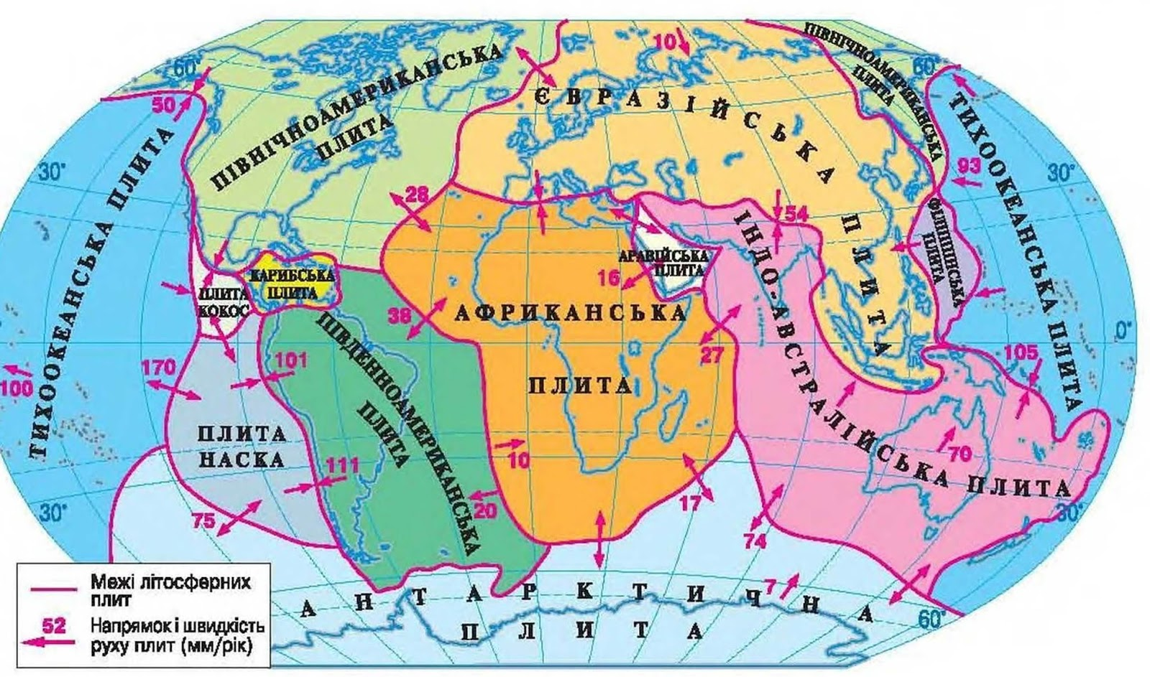
Тектонічні структури
тектоніка
Тектонічні структури

Slide 6
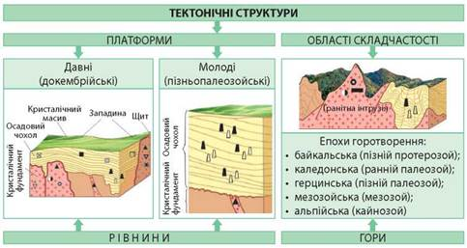

Slide 7
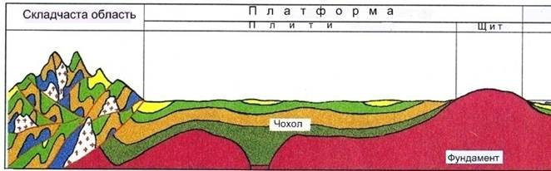
Платформи та пов’язані з ними форми рельєфу
Платформи-відносно стійкі ділянки земної кори

Slide 8
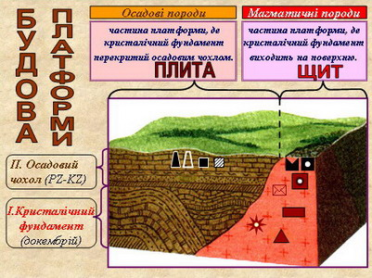
Платформи та пов’язані з ними форми рельєфу

Slide 9
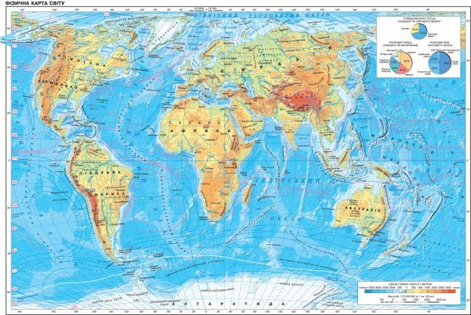
Платформи та пов’язані з ними форми рельєфу

Slide 10
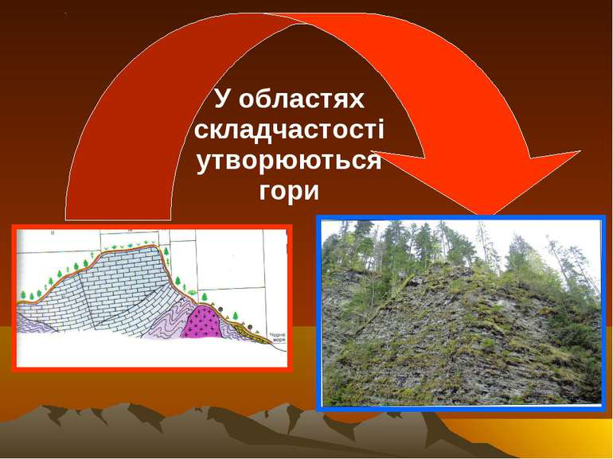
Області складчастості та пов’язані з ними форми рельєфу

Slide 11
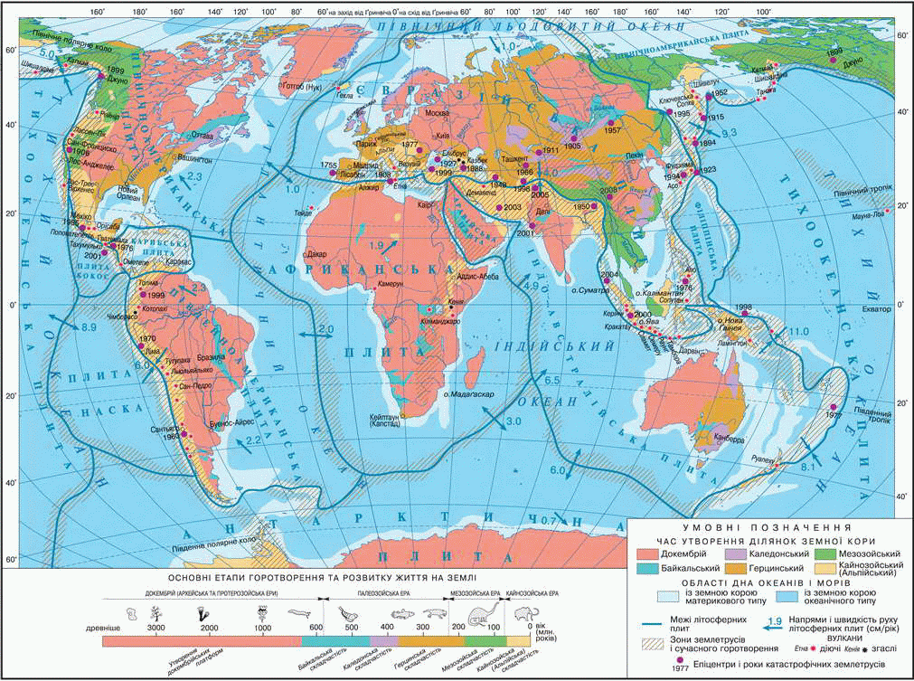
Області складчастості та пов’язані з ними форми рельєфу

Slide 12
Області складчастості та пов’язані з ними форми рельєфу

Slide 13
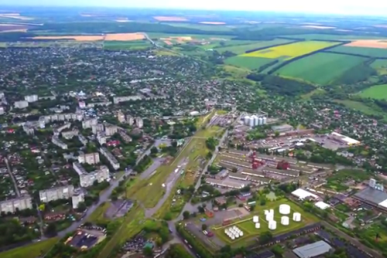
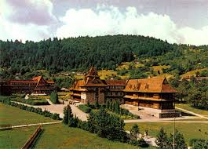
Вплив рельєфу на розселення, розвиток і розташування окремих виробництв

Slide 14
Висновки:
До планетарних форм рельєфу належать материки і западини океанів, які сформувалися переважно під впливом внутрішніх геологічних процесів.
Основними формами рельєфу вважаються рівнини та гори , а в океані є також глибоководні желоби

Slide 15
Висновки
Тектонічні структури - це різні за утворенням, будовою, віком та розмірами ділянки літосфери
Рельєф належить до категорії природних умов.

Slide 16
Висновки
Якісну оцінку рельєфу конкретної території визначають як:
Дуже сприятливий
Достатньо сприятливий
Мало сприятливий
Екстремальний

Slide 17
Домашнє завдання
Опрацювати параграф 11. Запитання 5 стор 53 .

Slide 18
Джерела
http://shkola.in.ua/1097-heohrafiia-11-klas-kobernik-2019.html

